Slide 1
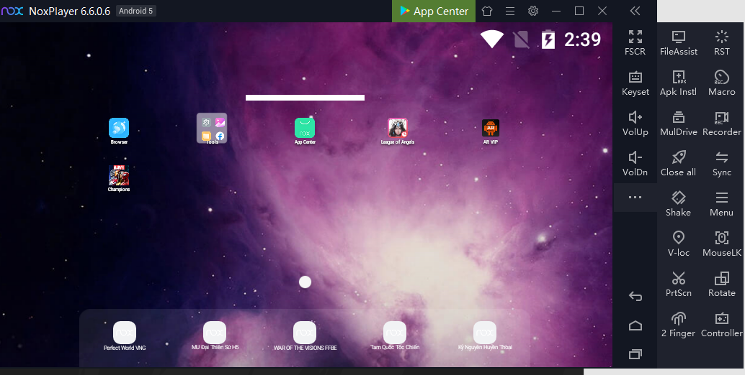
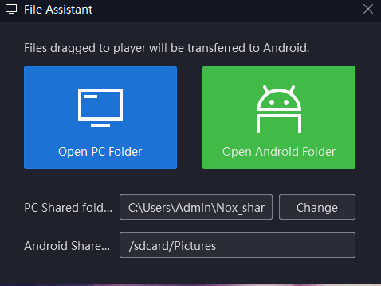
Chỉnh folder
Mở File Assist
Copy PC shared folder vào đường dẫn picture_share_folder
Sửa memu_folder thành thư mục Nox/bin (nơi cài đặt nox)

Slide 2
Chỉnh số lượng
NUM_OF_THREAD: Số lượng Nox chạy(0 -> 8)
THREAD_INDEX: giữ mặc định 0

Slide 3
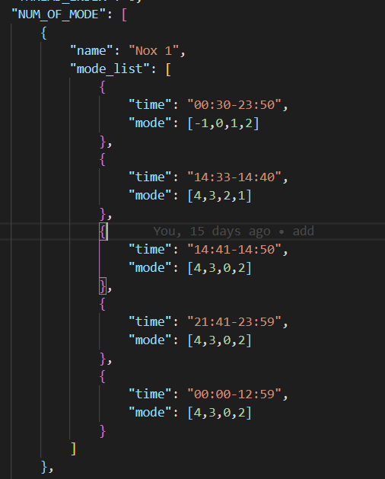
Chỉnh mode theo khung giờ
name: Tên bất kì
Mode_list: list những khung giờ
Time: khung giờ hoạt động
Mode:
-1: cột 1
0: cột 2
1: cột 3
2: cột 4
3: cột 5
4: cột 6
Lưu ý: cấu trúc có 2 dấu “ , {} và dấu ,

Slide 4
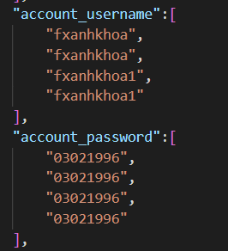
Tài khoản AR
- Đặt tài khoản AR theo 1 cặp

Slide 5
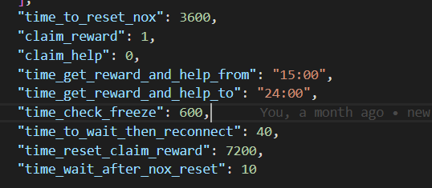
Chỉnh thời gian
Thời gian chu kì reset nox: đơn vị giây(s)
Bật tắt claim quà (1: bật, 0: tắt)
Bật tắt get help alliance (1: bật, 0: tắt)
Khung thời gian sẽ nhận quà
Thời gian kiểm tra treo nox, vượt quá thời gian này sẽ reset nox
Thời gian đợi khi xuất hiện khung reconnect sau đó sẽ reset nox
Thời gian reset lại trạng thái chưa nhận quà
Thời gian đợi sau khi bật AR, bật game
Lưu ý: Tất cả thời gian tính theo đơn vị giây (s)

Slide 6
Cài đặt driver
Download tại link
https://www.iobit.com/en/driver-booster.php
Sử dụng bản free
Để phần mềm tự quét và cài driver GPU + CPU

Slide 7

Chạy tool
Lưu ý trước khi chạy tool:
Đăng nhập tài khoản vào game
Đăng nhập tài khoản AR
Copy file config.json vào thư mục cùng cấp với main.exe
Chạy main.exe
- Tạm dừng và tiếp tục chạy tool: click pause

Slide 8
Link tải file
Tool chính
https://drive.google.com/file/d/1CMmwAHGi2TH41fhE0Qbq4JwqA1uRQdsO/view?usp=sharing
Tool lấy mẫu
https://drive.google.com/file/d/1IVDGlGBEp6N61r7Hsw7mditCFGRDzEm8/view?usp=sharing

Slide 9
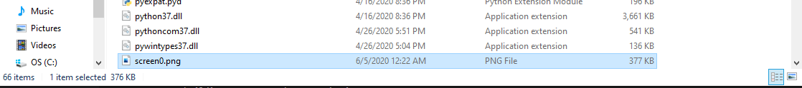
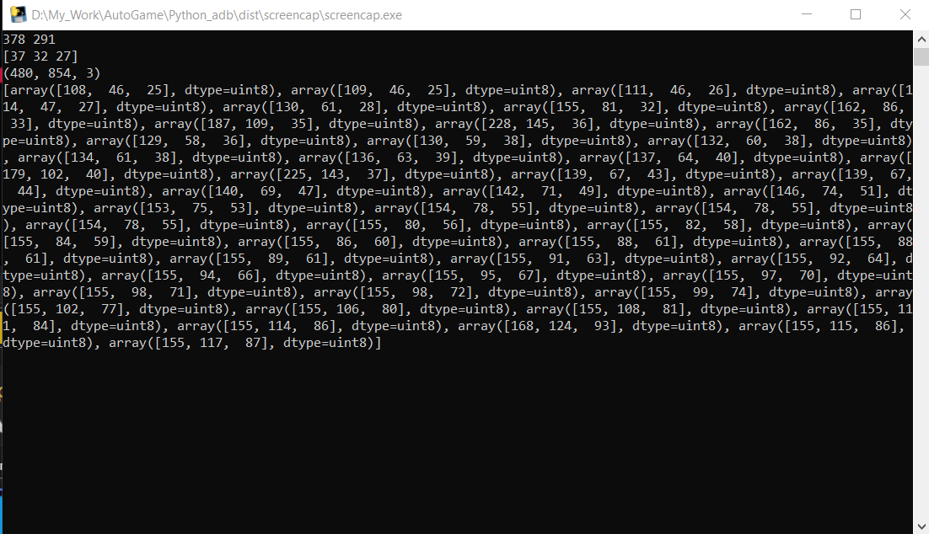
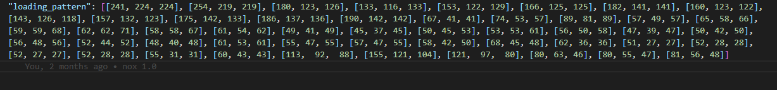
Chạy tool lấy mẫu phần loading
Copy ảnh cần lấy mẫu vào thư mục tool cùng cấp .exe
Đổi tên thành screen0.png
Chạy file screencap.exe
Click bất kì điểm nào trên ảnh
Kết quả trả về
Lấy từ đoạn [array cho đến 8)]
Xóa hết những “array(“ và “, dtype=uint8)
Copy bỏ vào trong file config.json

